Slide 1
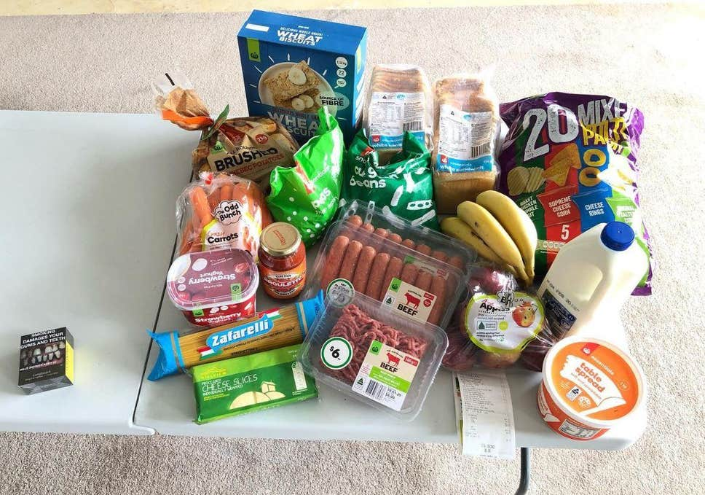
In Australien zeigte Judy Lawson ihren Enkeln, was man für den Preis von 40 Zigaretten bekommt:
Quelle: Facebook/Judy Lawson

